Slide 1
проект “Имам право да решавам сам за себе си”
по тематично направление
Подкрепа на семейства / лица с интелектуални затруднения
на БАЛИЗ

Slide 2
е възможността на личността да има поведение, съответстващо на нейната воля. В правото тя намира своя институционален израз.
Свободата

Slide 3
КАКВО Е СВОБОДАТА?
Свободата е способността на човека да избира по какъв път да тръгне –
дали по пътя на доброто или злото.
Свободата не може да ни бъде
отнета, ако ние не го позволим.
Човек е способен да избира.
Свободата на избора е твърде важна, чрез нея човек може да осъществи желанията и мечтите си, но зависи какви са те и могат ли да бъдат реализирани, имаме ли възможност да ги реализираме.

Slide 4
ЗАКОН ЗА ЛИЦАТА И СЕМЕЙСТВОТО ДВ, бр. 120 от 29.12.2002 г.
Според ЧЛ. 5 ЗЛС, едно лице може да бъде поставено под ЗАПРЕЩЕНИЕ, само, ако страдащият от слабоумие или душевна болест не може да възприема разпорежданията на правната норма, респ. НЕ МОЖЕ ДА КОНТРОЛИРА ДЕЙСТВИЯТА СИ.

Slide 5
запрещението
Поставяне на едно лице под пълно или ограничено запрещение се извършва по съдебен ред и може да бъде поискано с искова молба от съпруга, от близки роднини, от прокурора и от всеки, който има правен интерес от това.
Под
запрещение
съм.
Ограничен съм
в имуществените
си права

Slide 6
Кой решава вместо лицето под запрещение
Изисква се лицето, чието поставяне под запрещение се иска, да бъде разпитано лично в съда.
Съдът решава какъв вид да бъде запрещението (дали да е пълно или да е ограничено), като не е обвързан с искането в молбата.
Според степента на страданието съдът може да постави лицето под пълно или ограничено запрещение.
Когато лицето е под запрещение, решенията вместо него взима определено от съда друго лице:
съпруг, родител, близък, настойнически съвет

Slide 7
запрещението
Запрещението в България е правен отговор за хората, които имат нужда от помощ, за да взимат решения.
Няма налични алтернативи, като
подпомогнатото вземане на решения (при което някой предоставя помощ по структуриран начин),
бъдещите напътствия (при които лицето уточнява своите желания в случай на бъдеща неспособност за функциониране) или
пълномощните (при които лицето посочва лице, което да взима решения от негово име в случай на
бъдеща неспособност за функциониране).

Slide 8
Конвенцията на ООН за правата на хората с увреждания е ратифициранана 26 януари 2012 г. от Народното събрание на Република България и обнародването на Закона за ратифициране на Конвенцията за правата на хората с увреждания на 10 февруари 2012 г., тя е вече част от вътрешното право и следва да бъдат предприети действия за съобразяване на българското законодателство с нейните основни принципи.

Slide 9
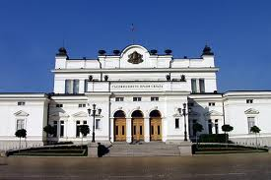
Предстои възприемане на цялостен подход, който включва не само преразглеждане на действащото законодателство в областта на запрещението, настойничеството и попечителството
Националното законодателство трябва да предвиди система от две групи мерки: мерки за подкрепа и мерки за защита.

Slide 10
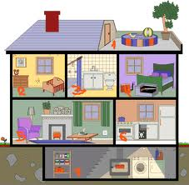
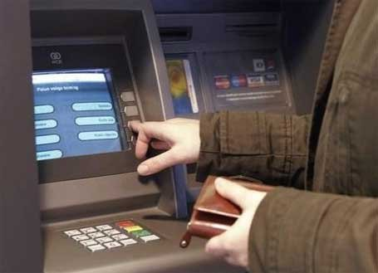
ИСКАМ ДА ИЗБЕРА САМ
Свободата да вземаме решения за живота си е
право на всеки човек
да избира къде да живее
да избира с кого да живея
какво да работия
какво лечение да имам
как да управлявав парите си и др.

Slide 11
Хората с увреждания също имат
право на самостоятелен избор.
Някои хора обаче може да имат
нужда от допълнителна помощ,
за да направят и изразят своя
избор - модел на ПОДКРЕПЯЩО
ВЗЕМАНЕ НА РЕШЕНИЕ.
Основна цел на подкрепено вземане на решения е: лицето да може да упражнява правата си ЛИЧНО, НЕЗАВИСИМО И САМОСТОЯТЕЛНО т. е. не може да има „подмяна" на волята на едно лице с тази на трето лице (настойник, попечител, застъпник и т. н.);

Slide 12
Кой ще ме подкрепи?
Понякога може да ви е трудно да вземате решения.
Хората на които вярвате или семейството трябва да ви подкрепят във вземане на решение.

Slide 13
Как да взема решение?
Може да говорите с хората на които вярвате
Може да говорите със семейството си
Може да говорите с приятел
или Човек, който Ви познава добре и ви подкрепя

Slide 14
Какво ще направи за мен човека, на който имам доверие
Ако не разбирам информацията, той ще ми я обясни
С думи
С картинки / снимки
Със знаци
С подходящо
комуникационно устройство
С комбинация от няколко начина

Slide 15
ПОДКРЕПАТА може да бъде за
Да разбирате информацията
Да запомните информацията, която Ви е необходима.
Да вземате решение.
За обсъждане различни избори при вземане на решение, за да знаете какво ще се случи след като сте направили вашия избор.
Да запознаете хората
с Вашето решение.

Slide 17
Всяко лице, независимо от вида увреждане, има възможност да да прави избор и да взема решения. /чл.12 от конвенцията/
Преодоляването на изоставането в законодателното осмисляне, както и съобразяването на българското законодателство с критериите и стандартите на Конвенцията ще бъде продължителен процес, в рамките на който могат да бъдат планирани законодателни промени в краткосрочен и дългосрочен план, като в краткосрочен план се предлага да бъдат предприети промени в законите, които да се основават на изразени принципи, ценности и цели – напр. Закона за лицата и семейството, Семейния кодекс, Гражданския процесуален кодекс.

